Slide 1




Bài giảng thiết kế bởi Vũ Hồng
LH: FB Vũ Hồng | https://www.facebook.com/vuhong1972 | hongvu7219@gmail.com
Chào mừng các con đến với tiết học Tiếng Việt
Notes:
Bài giảng được thiết kế bởi: Vũ Hồng
LH: FB Vũ Hồng | https://www.facebook.com/vuhong1972/ | hongvu7219@gmail.com

Slide 2

Bài giảng thiết kế bởi Vũ Hồng
LH: FB Vũ Hồng | https://www.facebook.com/vuhong1972 | hongvu7219@gmail.com
Khởi động
Notes:
Thiết kế giáo án bởi Vũ HồngBài giảng được thiết kế bởi: Vũ Hồng
LH: FB Vũ Hồng | https://www.facebook.com/vuhong1972/ | hongvu7219@gmail.com

Slide 3


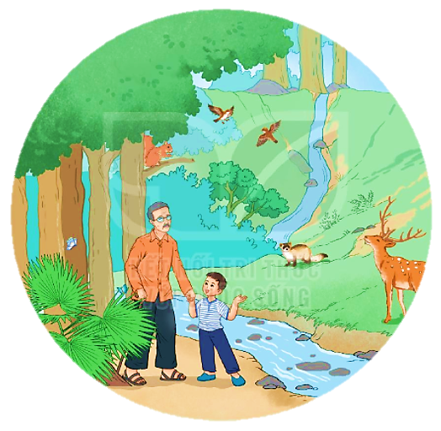


Bài giảng thiết kế bởi Vũ Hồng
LH: FB Vũ Hồng | https://www.facebook.com/vuhong1972 | hongvu7219@gmail.com
HÀNH
TINH
XANH
CỦA
EM
Notes:
Bài giảng được thiết kế bởi: Vũ Hồng
LH: FB Vũ Hồng | https://www.facebook.com/vuhong1972/ | hongvu7219@gmail.com

Slide 4


Bài giảng thiết kế bởi Vũ Hồng
LH: FB Vũ Hồng | https://www.facebook.com/vuhong1972 | hongvu7219@gmail.com
Thứ ngày tháng năm 2022
Tiếng việt
Cỏ non cười rồi
( Tiết 5,6)
Luyện viết đoạn.
Notes:
Thiết kế giáo án bởi Vũ HồngBài giảng được thiết kế bởi: Vũ Hồng
LH: FB Vũ Hồng | https://www.facebook.com/vuhong1972/ | hongvu7219@gmail.com

Slide 5

Bài giảng thiết kế bởi Vũ Hồng
LH: FB Vũ Hồng | https://www.facebook.com/vuhong1972 | hongvu7219@gmail.com
Tiết 5
5
Notes:
Thiết kế giáo án bởi Vũ HồngBài giảng được thiết kế bởi: Vũ Hồng
LH: FB Vũ Hồng | https://www.facebook.com/vuhong1972/ | hongvu7219@gmail.com

Slide 6

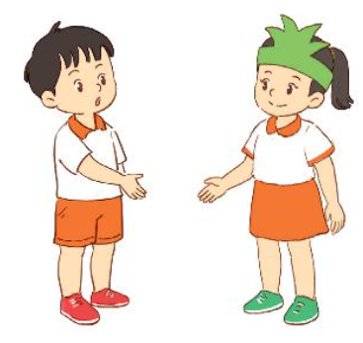
1. Nói lời xin lỗi
Bài giảng thiết kế bởi Vũ Hồng
LH: FB Vũ Hồng | https://www.facebook.com/vuhong1972 | hongvu7219@gmail.com
a. Nếu em là cô bé trong chuyện Cho hoa khoe sắc, em sẽ nói lời xin lỗi bông hồng như thế nào?
b. Nếu em là bạn nhỏ trong câu chuyện Cỏ non cười rồi, khi nghe thấy cỏ non khóc, em sẽ nói gì với cỏ non?
Notes:
Bài giảng được thiết kế bởi: Vũ Hồng
LH: FB Vũ Hồng | https://www.facebook.com/vuhong1972/ | hongvu7219@gmail.com

Slide 7

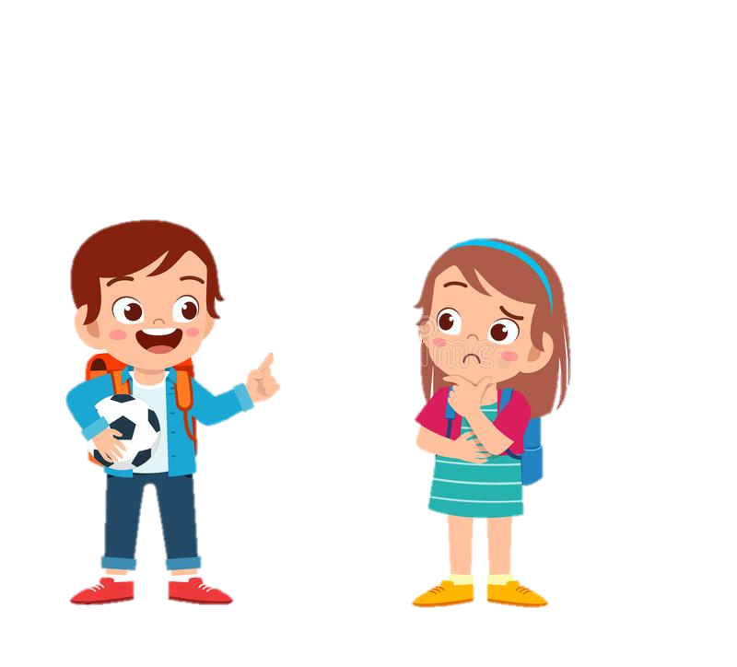
1. Nói lời xin lỗi
Bài giảng thiết kế bởi Vũ Hồng
LH: FB Vũ Hồng | https://www.facebook.com/vuhong1972 | hongvu7219@gmail.com
a. Nếu em là cô bé trong chuyện Cho hoa khoe sắc, em sẽ nói lời xin lỗi bông hồng như thế nào?
Mẫu:
Mình xin lỗi hoa hồng nhé! Mình không nên hái bạn ra khỏi khu vườn!
Gợi ý:
Em hãy Nói lời xin lỗi và đưa ra lí do xin lỗi
Notes:
Bài giảng được thiết kế bởi: Vũ Hồng
LH: FB Vũ Hồng | https://www.facebook.com/vuhong1972/ | hongvu7219@gmail.com

Slide 8
b. Nếu em là bạn nhỏ trong câu chuyện Cỏ non cười rồi, khi nghe thấy cỏ non khóc, em sẽ nói gì với cỏ non?
Bài giảng thiết kế bởi Vũ Hồng
LH: FB Vũ Hồng | https://www.facebook.com/vuhong1972 | hongvu7219@gmail.com
Mẫu:
Mình xin lỗi cỏ non nhé! Vì bọn mình vô tâm giẫm lên bạn mà làm bạn đau buồn! Sau này bọn mình sẽ chăm sóc và bảo vệ bạn!
Gợi ý:
Em hãy Nói lời xin lỗi, đưa ra lí do xin lỗi và lời hứa
Notes:
Bài giảng được thiết kế bởi: Vũ Hồng
LH: FB Vũ Hồng | https://www.facebook.com/vuhong1972/ | hongvu7219@gmail.com

Slide 9

2. Viết lời xin lỗi trong tình huống sau:
Bài giảng thiết kế bởi Vũ Hồng
LH: FB Vũ Hồng | https://www.facebook.com/vuhong1972 | hongvu7219@gmail.com
Em làm việc riêng trong giờ học. bị cô giáo nhắc nhở.
Gợi ý:
Em hãy nói lời xin lỗi, lí do xin lỗi và đưa ra lời hứa
Notes:
Bài giảng được thiết kế bởi: Vũ Hồng
LH: FB Vũ Hồng | https://www.facebook.com/vuhong1972/ | hongvu7219@gmail.com

Slide 10

Bài giảng thiết kế bởi Vũ Hồng
LH: FB Vũ Hồng | https://www.facebook.com/vuhong1972 | hongvu7219@gmail.com
THẢO LUẬN
NHÓM ĐÔI
(5 phút)
Notes:
Bài giảng được thiết kế bởi: Vũ Hồng
LH: FB Vũ Hồng | https://www.facebook.com/vuhong1972/ | hongvu7219@gmail.com

Slide 11


Bài giảng thiết kế bởi Vũ Hồng
LH: FB Vũ Hồng | https://www.facebook.com/vuhong1972 | hongvu7219@gmail.com
Chia sẻ trước lớp
Notes:
Bài giảng được thiết kế bởi: Vũ Hồng
LH: FB Vũ Hồng | https://www.facebook.com/vuhong1972/ | hongvu7219@gmail.com

Slide 12



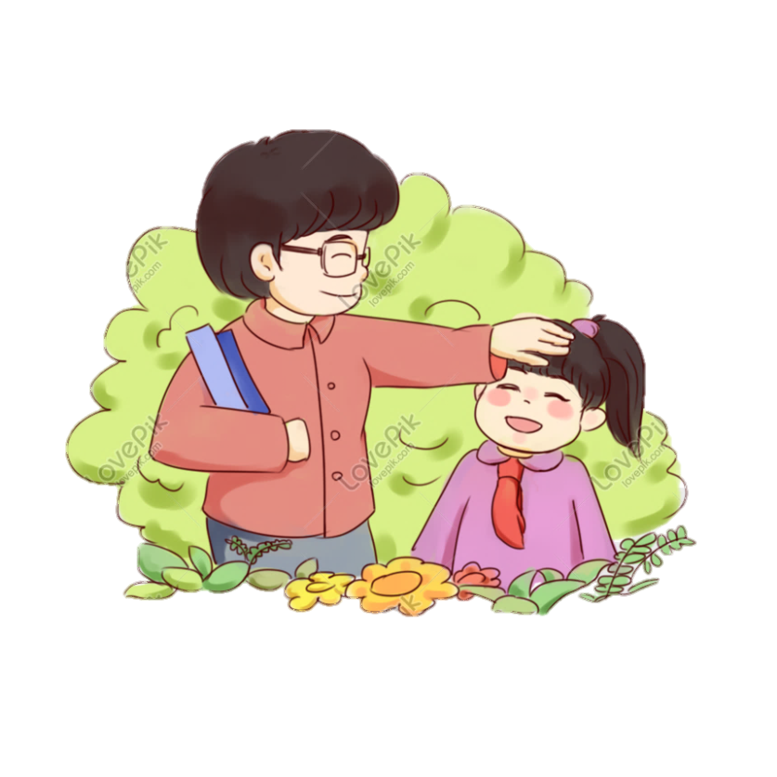


Bài giảng thiết kế bởi Vũ Hồng
LH: FB Vũ Hồng | https://www.facebook.com/vuhong1972 | hongvu7219@gmail.com
MẪU
Em xin lỗi cô vì đã làm việc riêng trong giờ học. Em xin hứa sẽ tập trung trong giờ học và không làm việc riêng trong giờ nữa ạ!
Notes:
Bài giảng được thiết kế bởi: Vũ Hồng
LH: https://www.facebook.com/vuhong1972/

Slide 13






Bài giảng thiết kế bởi Vũ Hồng
LH: FB Vũ Hồng | https://www.facebook.com/vuhong1972 | hongvu7219@gmail.com
Viết bài vào vở.
Notes:
Bài giảng được thiết kế bởi: Vũ Hồng
LH: FB Vũ Hồng | https://www.facebook.com/vuhong1972/ | hongvu7219@gmail.com

Slide 14

Bài giảng thiết kế bởi Vũ Hồng
LH: FB Vũ Hồng | https://www.facebook.com/vuhong1972 | hongvu7219@gmail.com
6
Tiết 2
Notes:
Bài giảng được thiết kế bởi: Vũ Hồng
LH: FB Vũ Hồng | https://www.facebook.com/vuhong1972/ | hongvu7219@gmail.com

Slide 15

Bài giảng thiết kế bởi Vũ Hồng
LH: FB Vũ Hồng | https://www.facebook.com/vuhong1972 | hongvu7219@gmail.com
Thứ ngày tháng năm 2022
Tiếng việt
Cỏ non cười rồi
Đọc mở rộng
Notes:
Bài giảng được thiết kế bởi: Vũ Hồng
LH: FB Vũ Hồng | https://www.facebook.com/vuhong1972/ | hongvu7219@gmail.com

Slide 16
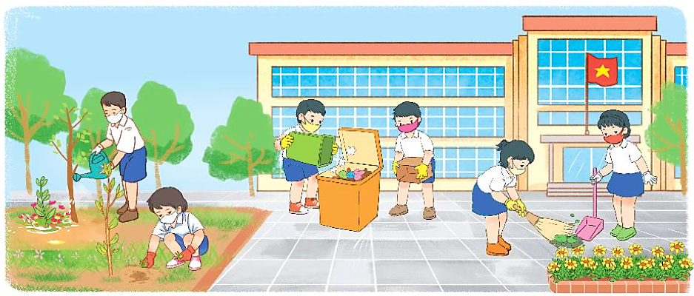
  1. Tìm đọc sách, báo viết về các hoạt động giữ gìn môi trường xanh, sạch đẹp ở nhà trường.
Bài giảng thiết kế bởi Vũ Hồng
LH: FB Vũ Hồng | https://www.facebook.com/vuhong1972 | hongvu7219@gmail.com
  2. Chia sẻ với các bạn những điều mà em đã đọc.
Notes:
Bài giảng được thiết kế bởi: Vũ Hồng
LH: FB Vũ Hồng | https://www.facebook.com/vuhong1972/ | hongvu7219@gmail.com

Slide 17

Bài giảng thiết kế bởi Vũ Hồng
LH: FB Vũ Hồng | https://www.facebook.com/vuhong1972 | hongvu7219@gmail.com
Tạm biệt và
hẹn gặp lại
Notes:
Thiết kế giáo án bởi Vũ HồngBài giảng được thiết kế bởi: Vũ Hồng
LH: FB Vũ Hồng | https://www.facebook.com/vuhong1972/ | hongvu7219@gmail.com

Slide 18
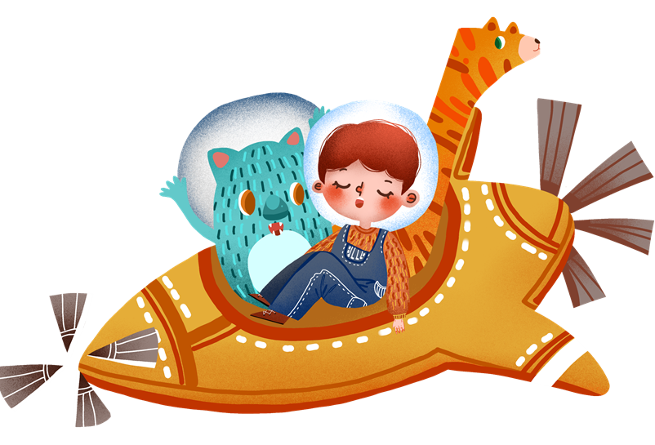
Bài giảng thiết kế bởi Vũ Hồng
LH: FB Vũ Hồng | https://www.facebook.com/vuhong1972 | hongvu7219@gmail.com
Củng cố và
dặn dò
Notes:
Bài giảng được thiết kế bởi: Vũ Hồng
LH: FB Vũ Hồng | https://www.facebook.com/vuhong1972/ | hongvu7219@gmail.com

